Slide 1
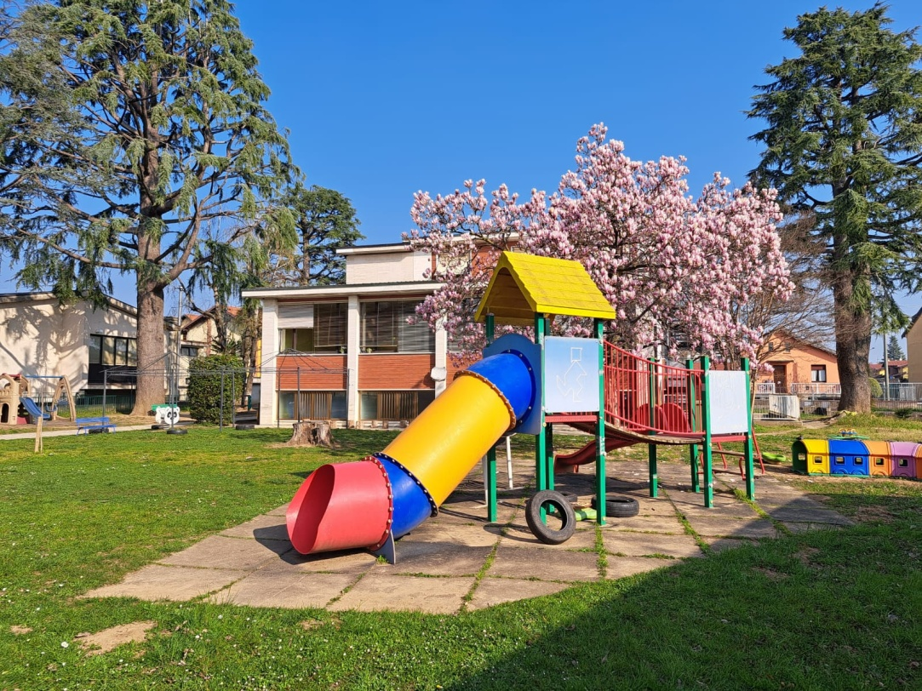
SCUOLA DELL’INFANZIA
“ASILO INFANTILE IRENE E LUIGI GRIGIONI”
A METODO MONTESSORI
Via Cavour, 4 – tel. 0331820219
21040 Gornate Olona (Varese )
Scuola Paritaria D.M. 448/3278 del 28.02.2001
P.IVA 01369530124 – C.F 80005930120
PROGETTO EDUCATIVO

Slide 2
Premessa
Il bambino, all’ingresso nella nostra Scuola dell’Infanzia, porta con sé i tratti dell’esperienza vissuta nell’ambito famigliare. Questo ha determinato il suo essere e la sua personalità.
Scuola e famiglia, insieme, hanno il compito di accompagnare il bambino lungo il cammino della sua crescita.
Il progetto educativo è lo strumento che ci permette di comunicare su quali basi si fonda il nostro agire quotidiano nella scuola, così che ogni famiglia possa prenderne visione nell’intento di garantire al bambino una coerenza educativa.

Slide 3
La scuola
Nella nostra scuola riveste particolare importanza la preparazione dell’ambiente, inteso come luogo adatto alla crescita del bambino. L’ambiente preparato è la chiave del Metodo, perché il bambino si costruisce a spese dell’ambiente, per mezzo dell’ambiente, insieme all’ambiente e in esso è totalmente immerso per auto-costruirsi. L’ambiente viene preparato mettendo cura e attenzione ai dettagli, così che i bambini possano lavorarvi senza intoppi.
“ L’ambiente deve essere ricco di motivi di interesse che si prestano ad attività ed invitano il bambino a condurre le proprie esperienze”. (M. Montessori)
L’ambiente deve essere “rivelatore” cioè uno spazio fisico e relazionale che consente al bambino di sviluppare le sue potenzialità.
Nella nostra scuola, l’ambiente è ambiente di vita: i bambini sono impegnati a prendersene cura, mantenendolo in ordine, pulito e bello. Facendo questo i bambini si cimentano in quelle esperienze che sono chiamate “attività di vita pratica” e sono fondamentali per lo sviluppo della coordinazione dei movimenti e favoriscono il perfezionamento psico-fisico.
Nelle aule, oltre a tavoli, sedie e scaffali (a misura di bambino) si possono trovare dei tappeti che, una volta srotolati, possono essere utilizzati dai bambini per lavorare.
I bambini possono muoversi in autonomia all’interno della scuola, previo accordo con la maestra. Possono anche sperimentare l’autonomia, oltre che nel movimento, anche nella libera scelta dell’attività da svolgere.
A disposizione dei bambini ci sono oggetti frangibili che denunciano l’errore di utilizzo da parte del bambino e, di conseguenza, favoriscono l’auto-correzione.
Le sezioni di scuola dell’infanzia e la sezione Primavera, sono suddivise in spazi che spingono il bambino al lavoro. In ogni aula si può trovare lo spazio per la vita pratica e per le attività che consentono lo sviluppo fino motorio della mano, lo spazio dedicato alle attività sensoriali e alla psicoaritmetica, lo spazio del linguaggio, dell’educazione cosmica e dell’espressione artistica.

Slide 4
L’educazione
Per educazione intendiamo l’introduzione del bambino alla realtà, affinchè possa riconoscere il significato totale di essa. In questo modo creiamo le condizioni perché continui nello sviluppo delle sue potenzialità, iniziato in famiglia, e scopra il senso della propria vita.
La famiglia
La famiglia sceglie liberamente la scuola alla quale iscrivere il proprio bambino perché essa ha il diritto e il dovere originario di educare il proprio figlio.
Gli adulti presenti nella scuola intendono condividere con la famiglia la responsabilità educativa nei confronti del bambino, attraverso la proposta educativa.
In questo cammino tutti i soggetti, adulti e bambini, crescono e maturano nella propria umanità.

Slide 5
Criteri nell’educazione
Perché il cammino educativo si realizzi, abbiamo individuato alcuni criteri ai quali fare riferimento per realizzare il bene del bambino. Guardando a questi criteri possiamo decidere anche quale proposta educativa scegliere per ciascuno di loro.
Sviluppare l’dentità significa imparare a stare bene e a sentirsi sicuri nell’affrontare nuove esperienze in un ambiente sociale allargato. Vuol dire imparare a conoscersi e a sentirsi riconosciuti come persona unica e irripetibile. Ma vuol dire anche sperimentare diversi ruoli e diverse forme di identità: figlio, alunno, compagno, maschio o femmina, abitante di un territorio, appartenente ad una comunità.
Sviluppare l’autonomia comporta l’acquisizione della capacità di interpretare e governare il proprio corpo; partecipare alle attività nei diversi contesti; avere fiducia in sé e fidarsi degli altri; realizzare le proprie attività senza scoraggiarsi; provare piacere nel fare da sé e saper chiedere aiuto; esprimere con diversi linguaggi i sentimenti e le emozioni; esplorare la realtà e comprendere le regole delle vita quotidiana; partecipare alle negoziazioni e alle decisioni motivando le proprie opinioni, le proprie scelte e i propri comportamenti; assumere atteggiamenti sempre più responsabili.

Slide 6
Sviluppare la competenza significa imparare a riflettere sull’esperienza attraverso l’esplorazione, l’osservazione e l’esercizio al confronto; descrivere la propria esperienza e tradurla in tracce personali e condivise, rievocando, narrando e rappresentando fatti significativi; sviluppare l’attitudine a fare domande, riflettere, negoziare i significati.
Sviluppare il senso della cittadinanza significa scoprire gli altri, i loro bisogni e la necessità di gestire i contrasti attraverso regole condivise, che si definiscono attraverso le relazioni, il dialogo, l’espressione del proprio pensiero, l’attenzione al punto di vista dell’altro, il primo riconoscimento dei diritti e dei doveri; significa porre le fondamenta di un abito democratico, eticamente orientato, aperto al futuro e rispettoso del rapporto uomo-natura.

Slide 7
La maestra
Tutta la scuola è considerata ambiente educativo, tutto deve invitare il bambino al lavoro, deve stimolare il suo interesse e favorire la sua concentrazione. La maestra è il mezzo di comunicazione tra il bambino e l’ambiente.
La maestra prepara l’ambiente e fornisce al bambino l’aiuto necessario senza forzare. E’ la custode dell’ambiente e vigila sul lavoro del bambino.
Il compito della maestra è quello di invitare il bambino al lavoro, di avvicinarsi al bambino che ha bisogno di sostegno, di presentare nuove attività e di intervenire quando il bambino usa il materiale in modo improprio.
Quando i bambino sono concentrati nel loro lavoro, la maestra diventa silenziosa e osserva.
La maestra considera ogni singolo bambino come persona, lo rispetta e pone su ciascuno uno sguardo generoso e paziente.
La maestra dialoga con la famiglia, la informa e si confronta con essa, accogliendo lo sguardo differente sul bambino e arricchendosi della diversità.
La responsabilità educativa che accomuna le insegnanti porta a individuare nel Collegio Docenti uno dei momenti che permettono di fare memoria costantemente dei criteri sopra individuati, attraverso il confronto, l’aiuto reciproco, l’ascolto e la correzione.
Consideriamo fondamentale , nel rapporto con il bambino, la relazione educativa che con esso si instaura, perché è da essa che nasce, nel bambino, la consapevolezza di “essere presente nell’adulto” e di far parte della vita della scuola.

Slide 8
Il Metodo
La progettazione educativa e didattica è ricca di contenuti e di proposte per lo sviluppo delle potenzialità del bambino, ed è flessibile secondo il dinamismo dei ritmi di apprendimento.
Le insegnanti nella progettazione tengono presenti i seguenti principi metodologici, caratteristici del metodo Montessori:
il bambino
l’ambiente
la maestra
Inoltre le insegnanti hanno ben presente che bisogna valorizzare il gioco, come risorsa privilegiata di apprendimento e di relazioni; bisogna valorizzare esplorazione e ricerca, che consentono al bambino di scoprire i diversi aspetti della realtà; bisogna valorizzare la vita di relazione, perché favorisce gli scambi, porta alla risoluzione dei problemi, permette di superare l’egocentrismo per mettersi in atteggiamento di accettazione e collaborazione con i pari e con gli adulti; valorizzare i momenti di osservazione e di verifica.
Le attività educative e didattiche si svolgono in sezione, con un gruppo di bambini di età eterogenea e in laboratorio, con gruppo di bambini di età omogenea.

Slide 9
Rapporto scuola, famiglia, istituzione
L’attenzione ai bisogni e alle necessità delle famiglie ci porta a proporre alcuni momenti di incontro e di dialogo, quali:
due momenti di Open day, riservati esclusivamente ai genitori, dove poter conoscere le insegnanti, visitare la scuola e i suoi spazi, raccogliere informazioni e ritirare i moduli di iscrizione.
Colloqui individuali con l’insegnante, prima e durante la frequenza del bambino, per delineare i tratti essenziali del tempo di ambientamento e per avviare una riflessione significativa sulla esperienza educativa che ci accomuna.
Assemblee generali e di sezione, per illustrare alle famiglie come opera la scuola, presentare documenti importanti come il PTOF e il Regolamento della scuola.
Consiglio insegnanti-genitori come possibilità di proporre, promuovere e organizzare iniziative, volte ad arricchire la proposta educativa della scuola.
Feste e momenti comunitari dove ci si propone di accogliere tutte le famiglie dei bambini, offrendo loro opportunità di incontro in un clima disteso e sereno.
Formazione dei genitori attraverso incontri tenuti da esperti con argomenti di carattere educativo.
Serata della documentazione, dedicata esclusivamente ai genitori, durante la quale vengono esposti gli eventi particolari che hanno coinvolto i bambini durante l’anno.
Nei confronti delle altre Istituzioni che concorrono alla crescita del bambino, prima e dopo l’ingresso alla scuola dell’infanzia, ci rendiamo disponibili a sostenere la continuità educativa, in sintonia con la famiglia.

